Slide 1

从在线课堂到
教育元宇宙
面向深度学习的未来学习空间设计
以“数字孪生黄河”地理项目化学习空间为例
汇报人：杨馥蔚、刘永青、黄子涵、张新悦
2026年5月26日

Slide 2
目 录
01
设计缘起
02
通用模型
在线学习痛点与环境重构方向
理论依据、设计理念与“元境学堂”
03
学科迁移
04
场景设计
为什么选择地理与 MetaRiver 案例定位
沉浸探索、AI 支持、协作共创、决策推演
05
流程评价
06
总结展望
项目化闭环、证据链评价与焦点回应
作品呈现与未来在线学习环境重构

Slide 3
BACKGROUND
设计缘起
01
为什么要重构在线学习环境？
西南大学｜教育元宇宙与未来学习空间设计
03

Slide 4


设计缘起：在线学习环境的五类瓶颈
学习体验弱
缺少沉浸感与具身参与
学习情境浅
知识脱离真实复杂问题
交互层次低
师生、生生、人—资源互动不足
协作效率低
远程小组难以形成深度共创
评价单一
重结果、轻过程证据
核心判断：未来在线学习环境应由“资源传递平台”转向“虚实融合、AI 协同、多维交互、证据驱动”的学习生态。

Slide 5
理论支撑：未来学习空间的五重依据
1
建构主义学习理论
2
深度学习理论
真实情境中主动建构知识
支持分析、推理、评价、创造等高阶思维
3
3DVLE“6C模型”
4
技术身体理论
情境、认知、交流、协作、创造、文化
身体、技术与空间的共生关系
5
学习元宇宙机制
共同在场、心流体验与虚拟化身
设计逻辑：以真实问题驱动认知深化，以技术空间扩展学习关系，以过程证据支撑教育判断。

Slide 6
通用设计理念：从“屏幕中的课堂”到“可进入的学习世界”
传统在线课堂
未来学习空间
看视频、听讲解
→
沉浸式进入情境
教师单向讲授
→
人机协同支持
资源静态呈现
→
对象可操作、数据可推演
作业提交
→
作品共创与迭代
结果评价
→
全过程学习证据评价
核心转向：学习空间从“屏幕中的课堂”转向“可进入、可交互、可协作、可生成的学习世界”。

Slide 7
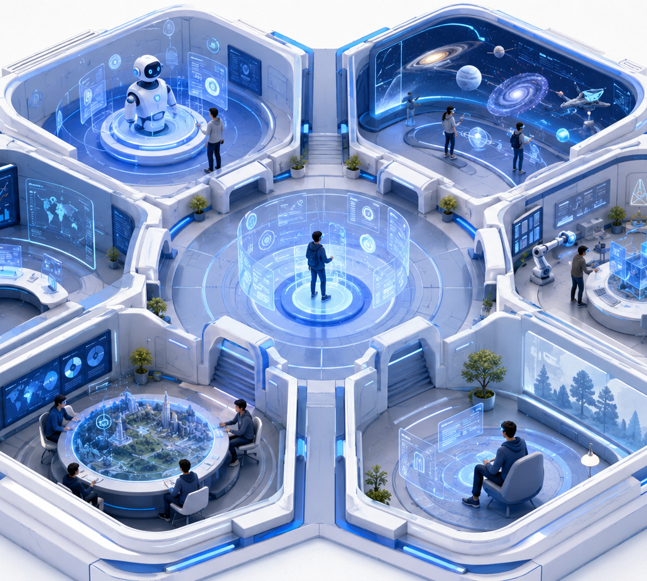
通用未来学习空间模型：元境学堂
“元境学堂”是一个可迁移到不同学科的未来在线学习环境模型。
AI 导学区
学习画像｜路径推荐｜智能答疑
沉浸探索区
XR 情境体验｜虚拟实验｜具身学习
AI 导学区
沉浸探索区
协作共创区
Avatar 互动｜小组共建｜知识协商
数据分析区
学习数据｜学科数据｜过程可视化
协作共创区
数据分析区
决策推演区
模拟实验｜方案比较｜复杂问题解决
反思评价区
学习档案｜作品迭代｜多元评价
决策推演区
反思评价区
设计原则：功能区不是“模块堆叠”，而是围绕深度学习任务形成的学习活动生态。

Slide 8
通用学习流程：面向深度学习的项目化闭环
1
问题导入
2
沉浸体验
3
AI辅助学习
4
小组协作分析
深度学习机制
真实问题牵引 · 证据持续生成 · 作品持续迭代
8
反思评价
7
成果展示
6
模拟推演
5
方案设计
这一闭环可迁移到地理、历史、科学、综合实践等学科，作为未来在线学习环境的基本活动模板。

Slide 9
03
DISCIPLINE TRANSFER
学科迁移
为什么选择地理学科作为案例？
西南大学｜教育元宇宙与未来学习空间设计
09

Slide 10
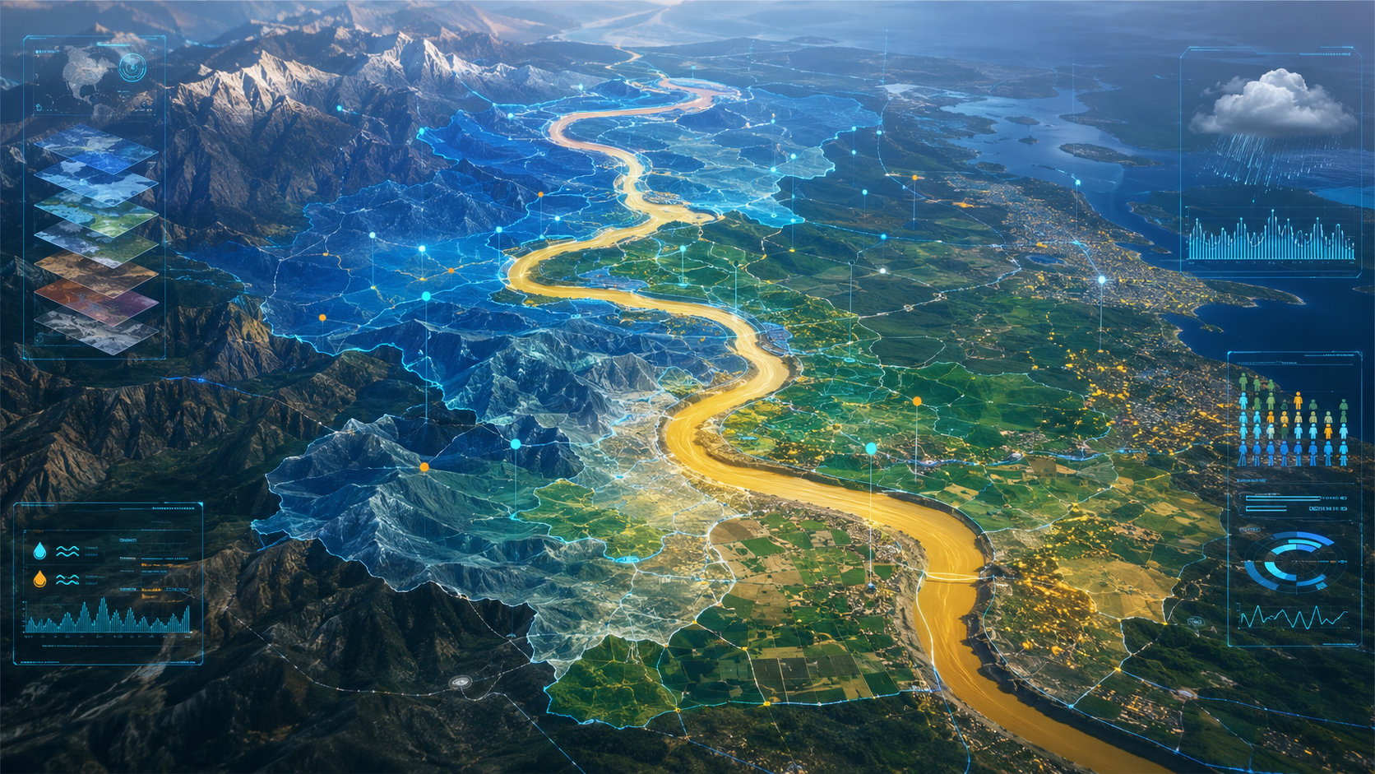
地理学科：最适合教育元宇宙的迁移场域
强空间性
地形、水文、区域、流域需要空间理解
强情境性
自然灾害、生态治理、区域发展是真实问题
跨学科性
融合地理、历史、物理、生态、社会治理
实践性
需要数据分析、方案设计和决策推演
价值性
涉及人地协调观、区域认知与综合思维
过渡：将“元境学堂”迁移到地理学科，形成 MetaRiver：数字孪生黄河项目化学习空间。

Slide 11
学科迁移案例：MetaRiver 数字孪生黄河
核心问题
如何理解并治理黄河洪水与流域变迁问题？
• 理解黄河流域自然地理特征
• 分析洪水、泥沙、改道与人类活动的关系
• 运用多源数据解释区域变化
• 通过小组协作提出治理方案
• 形成区域认知、综合思维、人地协调观、地理实践力
案例定位：不是“看黄河”，而是在数字孪生空间中围绕真实治理议题开展项目化探究。

Slide 12
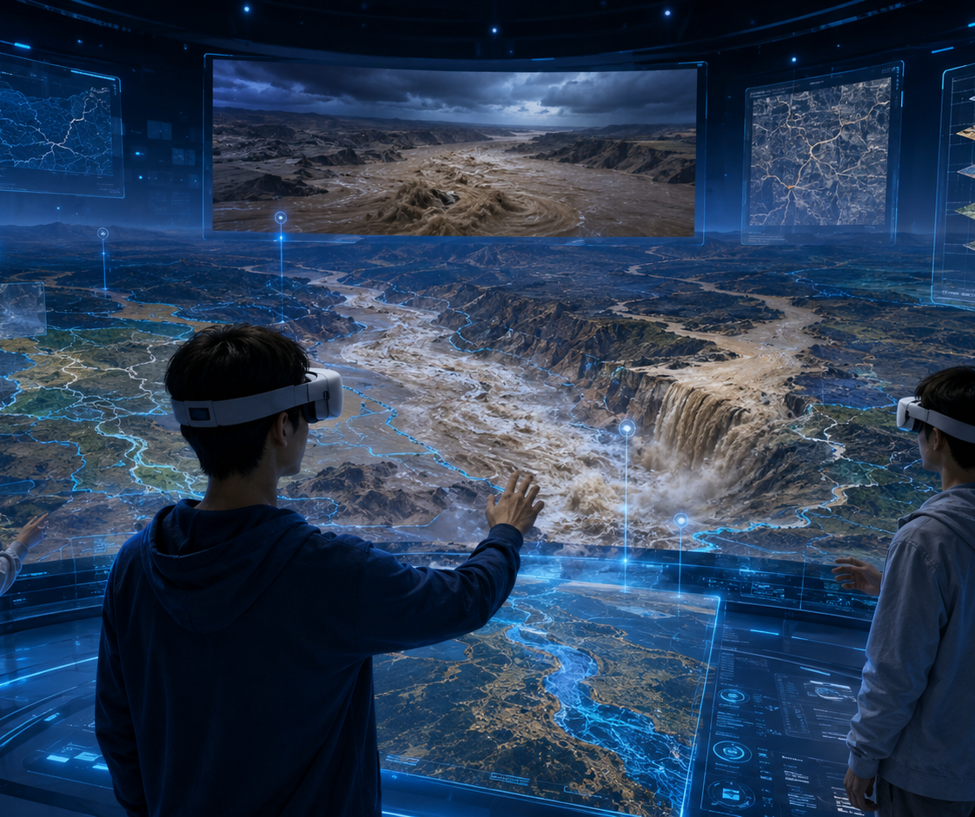
地理场景一：沉浸探索区
VR 进入黄河流域
历史 / 水文 / 人口图层切换
• 观察上、中、下游地貌差异
• 体验极端降水、洪水漫溢、河道改道过程
• 切换历史图层、水文图层、人口与农业分布图层
• 将宏大时空尺度转化为可感、可进入的学习对象
学习价值：抽象地理知识可视化，复杂流域过程可体验，空间认知与具身学习同步增强。

Slide 13

地理场景二：AI 学习支持区
AI 的五类角色
地理知识导师
数据解释助手
史料关联助手
问题追问者
方案优化建议者
示例提问
• 为什么黄河下游容易形成“地上河”？
• 历史上黄河改道与哪些自然和社会因素有关？
• 如果在某区域修建水库，可能带来哪些利弊？
原则：AI 不直接给最终答案，而是提供资料、提示、追问和反馈。

Slide 14
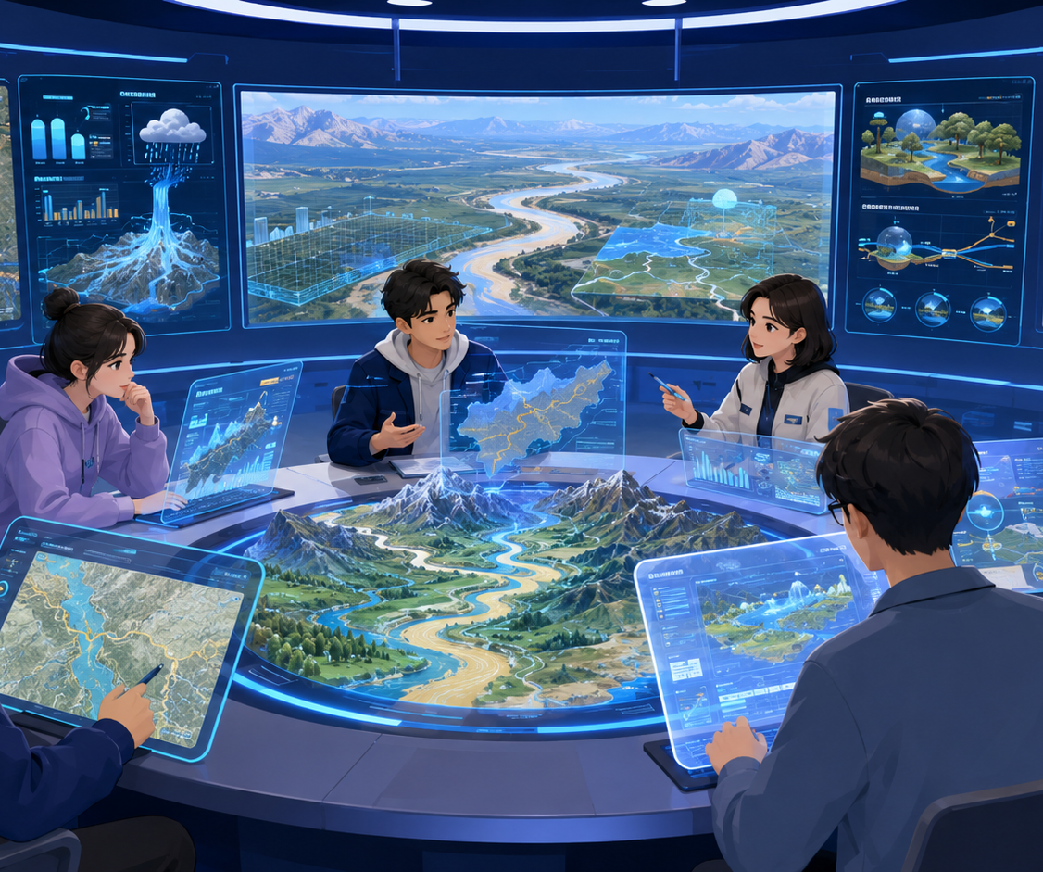
地理场景三：协作共创区
学生以 Avatar 进入空间，组成“黄河治理项目组”。
地貌分析师
分析地形地貌与河道变化
水文分析师
分析降水、流量、泥沙数据
历史研究员
梳理黄河改道与治理史
生态评估员
判断方案对生态系统的影响
治理规划师
整合证据，提出治理方案
学习价值：打破学科壁垒与个体局限，学生在相互依赖的任务链中学会倾听、协商与整合。这种深度协作不仅让他们掌握了地理知识的应用方法，更培养了面对复杂真实世界问题时的系统思维与团队共创能力。

Slide 15
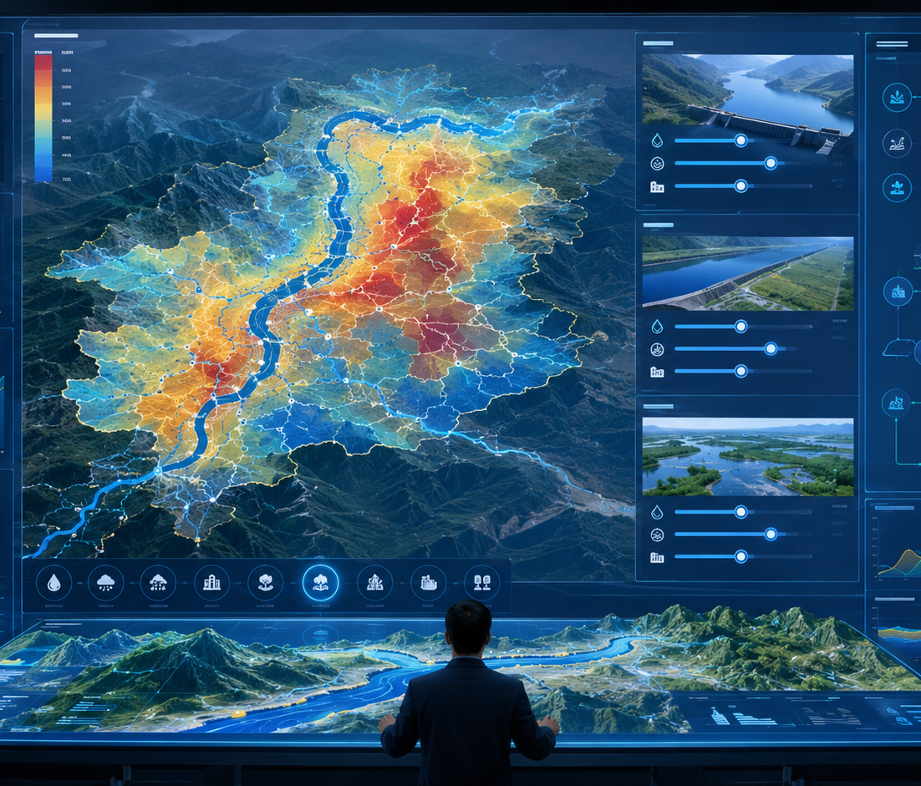
地理场景四：数据分析与决策推演区
学生操作路径
• 调取水文数据，识别洪水高风险区域
• 对比不同历史时期黄河河道与改道轨迹
• 输入治理方案参数，模拟治理策略后果
• 在多目标约束下比较收益、风险与成本
方案比较
加固堤坝
短期防洪
下游压力
修建水库
调蓄发电
生态与泥沙
退耕还湿
生态缓冲
土地协调
流域协同治理
系统性强
协调成本高

Slide 16
地理项目化学习流程：数字孪生黄河任务线
1
问题导入：黄河为何“善淤、善决、善徙”？
2
沉浸体验：观察洪水与河道变化
3
数据探究：分析地形、水文、泥沙、人口、农业数据
4
小组协作：共同解释黄河问题成因
5
方案设计：提出流域综合治理方案
6
模拟推演：验证方案收益与风险
7
成果展示：治理报告、数字地图、决策海报
8
反思评价：依据证据链互评与迭代
逻辑强化：通用模型 → 地理学科迁移 → 黄河治理任务 → 学习证据闭环。

Slide 17

学习评价：从结果评价到证据链评价
评价对象与证据来源
地理知识理解
AI 问答记录、概念图、测验
空间认知能力
地图标注、图层分析、空间推理
综合思维
因果链、问题解释、方案论证
协作能力
小组讨论记录、任务贡献度
创新能力
治理方案、数字作品、展示成果
反思能力
学习日志、复盘报告
评价原则：AI 辅助分析，教师进行教育判断；数据提供证据，但不能替代人的价值裁决。

Slide 18
回应在线学习环境设计焦点问题
焦点问题
通用空间回应
地理案例体现
促进深度学习
项目化探究、问题解决
黄河治理方案设计
增强沉浸体验
XR、数字孪生、虚拟化身
进入洪水与流域变迁场景
支持多维交互
人—人、人—AI、人—境、人—数据
小组协作、AI追问、图层操作
促进知识建构
协作共创、证据链归档
共同建构黄河问题因果链
实现个性化
AI画像与路径推荐
推送薄弱知识资源
开展过程评价
学习分析与成长档案
记录标注、讨论、推演和反思
避免技术主义
技术服务学习目标
AI不替代教师，数字孪生服务理解

Slide 19
总结与展望：重新设计学习发生的情境、关系、过程与证据
总结观点
• 本设计不是单纯展示一种技术平台，而是提出一种可迁移的未来在线学习环境模型。
• 通用层面：体现虚实融合、AI 协同、多维交互和过程评价。
• 学科层面：通过“数字孪生黄河”展示教育元宇宙如何支持地理项目化学习、复杂问题解决和深度学习。
收束句：未来在线学习环境的关键，不是把课堂搬进虚拟空间，而是重新设计学习发生的情境、关系、过程与证据。

Slide 20
参考文献
[1]常丽霞,李胜楠,郭迎霞,张颖博 & 李洋.(2026).AI元宇宙赋能地理跨学科项目化学习环境构建——在“黄河时空沙盘”中探寻协同治理智慧.地理教学,(09),20-26.
[2]华子荀 & 付道明.(2022).学习元宇宙之内涵、机理、架构与应用研究——兼及虚拟化身的学习促进效果.远程教育杂志,40(01),26-36.https://doi.org/10.15881/j.cnki.cn33https://doi.org/10.15881/j.cnki.cn331304/g4.2022.01.004.
[3]柳瑞雪,石长地 & 孙众.(2016).学习管理系统和社交平台协作学习知识建构层次分析.中国远程教育,(07),10-19+79.https://doi.org/10.13541/j.cnki.chinade.20160726.006.
[4]潘志庚,夏先亮,郎旭,范佳荣,钟绍春 & 李明.(2025).人工智能赋能的教育元宇宙研究与进展.北京师范大学学报(自然科学版),61(04),614-624.
[5]孙田琳子 & 张亮.(2025).从“身体技术”到“技术身体”：现象学视域下元宇宙学习空间的建构转向.现代远程教育研究,37(03),21-29.
[6]周均奕 & 尚俊杰.(2025).从模拟仿真到教育元宇宙:技术驱动下三维虚拟学习环境的演进脉络与生态重塑.中国电化教育,(10),55-61+78.

Slide 21
感谢观看
敬请批评指正

